Slide 1

ORGANİK ARICILIK ESASLARI

Slide 2
Organik arı yetiştiriciliği kuralları aşağıda belirtilmiştir.
a) Arıcılık ürünleri, bu Yönetmelik hükümlerinin asgari bir yıl uygulanması kaydıyla organik ürün olarak pazarlanabilir.
b) Irk seçiminde, arıların yerel koşullara adapte olabilme kapasitesi, dayanıklılıkları ve hastalıklara karşı dirençleri göz önüne alınmalıdır. Apis mellifera türünün ırkları ve yerel ekotipleri tercih edilmelidir.
c) Kapasite artırımı, kolonilerin bölünmesi veya organik arıcılık yapan diğer işletmelerden oğul veya kovan alınabilir.

Slide 3
d) Yetkilendirilmiş kuruluşdan önceden izin alınması kaydıyla, işletmenin sahip olduğu konvansiyonel arı kolonileri, organik arıcılığa geçiş amacı ile kullanılabilir.
e) Bu Yönetmelik hükümlerine göre üretim yapmayan arıcılardan sağlanan arı oğulları, bir yıllık geçiş süreci içerisinde kullanılabilir.
f) Sağlık veya felaket nedenleriyle yüksek hayvan ölümlerinin olması durumunda ve bu Yönetmelik hükümlerine uygun kovanların mevcut olmaması halinde, geçiş sürecine tabi olmaları kaydıyla, yetkilendirilmiş kuruluş tarafından kovanların yeniden oluşturulmasına izin verilebilir.
g) Kolonilerin yenilenmesi amacıyla, bu Yönetmelik hükümlerine uygun olmayan, yılda % 10 oranında ana arı ve oğul organik üretim yapılan kovanlara yerleştirilmeleri kaydıyla,organik üretim yapılan birimlere alınabilir. Bu durumda geçiş süreci uygulanmaz.

Slide 4
h) Kovanların yerleşimi aşağıdaki hususlara uygun olmalıdır;
1) Arılar için yeterli miktarda doğal nektar, balözü ve polen kaynağı bulunmalı ve suya erişim imkanı olmalıdır.
2) Üretim bölgesinin 3 km yarıçapı içerisinde bulunan nektar ve polen kaynakları,organik olarak üretilen ürünlerden, doğal veya arıcılık ürünlerinin organik olma niteliğini etkilemeyecek bitki örtüsünden oluşmalıdır

Slide 5
. Bu alanda yeteri miktarda polen ve nektar bulunamaması halinde, üreticinin arılarını yukarıdaki şartlara uygun olmayan bir alana nakletmesi durumunda, üretimini organik tarım usul ve esaslarına uygun yapmak kaydıyla ürün elde eder ve bu ürün organik olarak değerlendirilemez. Söz konusu kovanların belirtilen bölgeye tekrar nakledilmesi halinde geçiş süreci uygulanmaz. Yukarıda belirtilen yarıçap içerisinde, aynı üretici tarafından, organik ve konvansiyonel arıcılık birlikte yapılamaz.

Slide 6
3) Kovanlar; kirlenmeye yol açması muhtemel olan, kent merkezleri, otoyollar, sanayi bölgeleri, atık merkezleri, atık yakma merkezleri gibi tarım dışı üretim kaynaklarından yeterince uzak olmalıdır. Kontrol kuruluşları ve/veya birimleri bu koşulun sağlanması için gerekli tedbirleri almalıdır.
Yukarıdaki koşullar çiçeklenmenin olmadığı alanlarda veya kovanların uykuda olduğu kışlama döneminde uygulanmaz.

Slide 7
Üretim sezonu sonunda arıların kışı geçirebilmesi için kovanlarda yeterli miktarda bal ve polen bırakılmalıdır.
j) İlkbahar döneminde arı kolonilerinin beslenmesinde organik bal kullanılır. İklim koşullarının balın kristalleşmesini hızlandırdığı durumlarda, beslemede organik metotla üretilen bal yerine organik metodlarla üretilen şeker şurubu veya organik şeker melası kullanılmasına yetkili kuruluş tarafından izin verilebilir. Besleme ile ilgili olarak kayıtlara, ürünün tipi, uygulama tarihi, miktarı ve kullanıldığı kovanlara dair bilgiler yazılır. Besleme işlemi son bal hasadı ile müteakip nektar veya balözü döneminden önceki 15 gün arasında yapılır.

Slide 8
Koruyucu önlemlere rağmen, koloniler hastalanır veya zarar görürse, derhal tedaviye alınmalı ve gerekirse koloniler ayrı kovanlarda izole edilmelidir. Bu Yönetmeliğe uygun arıcılıkta kullanılacak veteriner ilaçları aşağıdaki prensiplere uygun olmalıdır;
1) Bakanlıkça ruhsatlandırılmış olmalıdır.
2) Tedavi edici etkilerinin öngörülen tedaviye uygun olması kaydıyla kimyasal bileşimli ilaçlar yerine fitoterapik veya homeopatik tedavi yöntemleri kullanılmalıdır.
3) Yukarıda bahsedilen ürünlerin kullanımı, kolonileri tehdit eden hastalık veya istilacıların yok edilmesinde etkili olmaması durumunda, yetkilendirilmiş kuruluşun sorumluluğunda, kimyasal bileşimli ilaçlar kullanılabilir. Ancak koruyucu amaçlı kimyasal bileşimli ilaçların kullanımı yasaktır.

Slide 9
4) Arı zararlısı Varroa için; formik asit, laktik asit, asetik asit, oksalik asit ve mentol, timol, okaliptol veya kafur kullanılabilir. Bu ürünler kullanıldığında kolonilere bir yıllık geçiş süreci uygulanmaz.

Slide 10
Organik arıcılıkta bakım, idare pratikleri ve kayıtları aşağıdaki gibidir;
1) Arıcılık ürünlerinin hasat edilmesi esnasında petekler içerisindeki arıların yok edilmesi yasaktır.
2) Ana arının kanatlarını kesmek gibi işlemler yasaktır. Ana arıların değiştirilmesi esnasında eski ana arının öldürülmesine izin verilir. Yalnızca Varroa bulaşan erkek arı gözlerinin yok edilmesine izin verilir.

Slide 11
Kovanların yerleştirildikleri alanlar kovan bilgileri ile birlikte kaydedilmelidir. Kovanlar bulundukları yerden başka yere yetkilendirilmiş kuruluş bilgisi dahilinde taşınır. Arıcılık ürünlerinin üretimi, hasadı, işlenmesi ve depolanması esnasında kolonilere uygulanan koruyucu önlemler ve tedaviler kayıt edilmelidir.
Üzerinde yavrulu gözler bulunan çerçevelerden bal sağımı yapılamaz.

Slide 12
MALZEMELER
1) Kovanlar çevreye ve arıcılık ürünlerine risk getirmeyen doğal malzemelerden yapılmalıdır.
2) Kovanlar kimyasal boyalarla boyanamaz. Propolis (reçine), balmumu ve bitki yağları gibi doğal ürünlerle kaplanabilir.
3) Yeni çerçeve için balmumu organik üretim yapan birimlerden sağlanmalıdır.

Slide 19
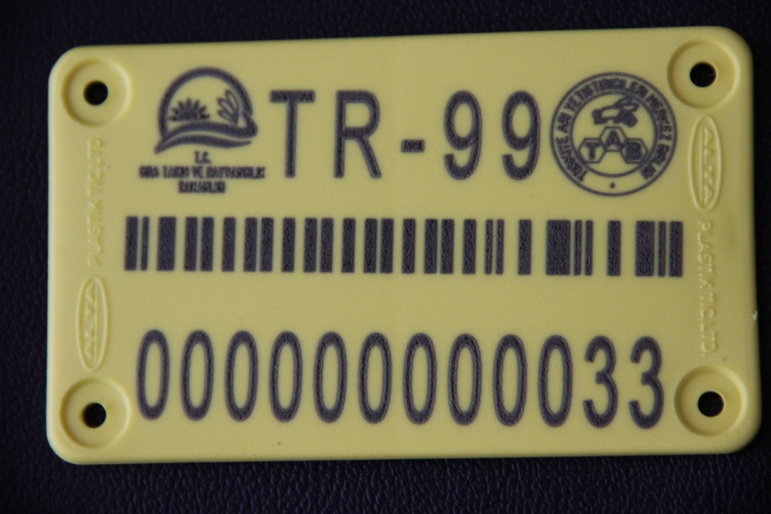
KOVAN PLAKALARI
Türkiyede arıcılık son 10 yıl içerisinde kurulan birlikler ve yapılan devlet teşvikleri sayesinde kayıt altına alınmaya başlanmış,arıcılarda bir birliktelik bilinci oluşmaya başlamıştır.
Kovan plakaları her arıcının her kovanı için özel olup bu numaraları il arı yetiştiricileri birliğinden sorgulatıp kime ait olduğunu öğrenebilirsiniz.

Slide 21
TEŞEKKÜRLER

